Slide 1
Василий Устинов
Дружелюбный
Drupal сайт

Slide 2
Признаки дружелюбного сайта
Логичная структура
Понятная навигация и ориентация
Простота регистрации
Высокая читабельность
Интуитивные элементы
Подсказки
Обратная реакция

Slide 3
Формы на сайте

Slide 4
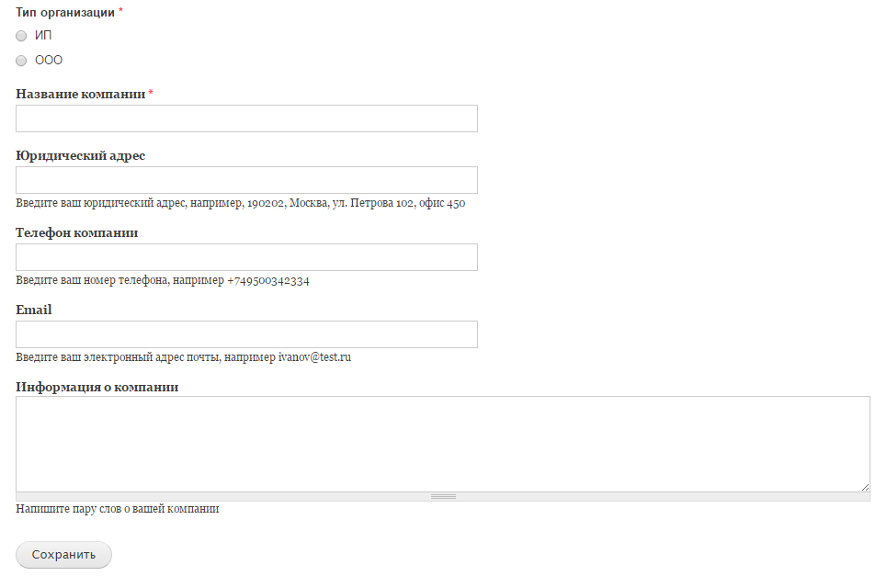
Формы на сайте

Slide 5
Формы на сайте
Модуль Field placeholder

Slide 6
Формы на сайте
Модуль Field placeholder + hook_form_alter заголовка

Slide 7
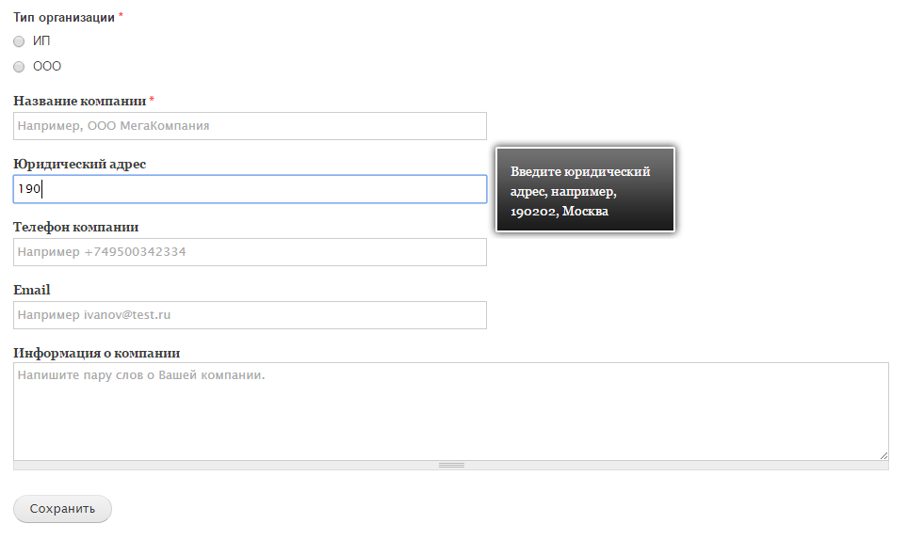
Формы на сайте
Модуль Field Tooltips

Slide 8
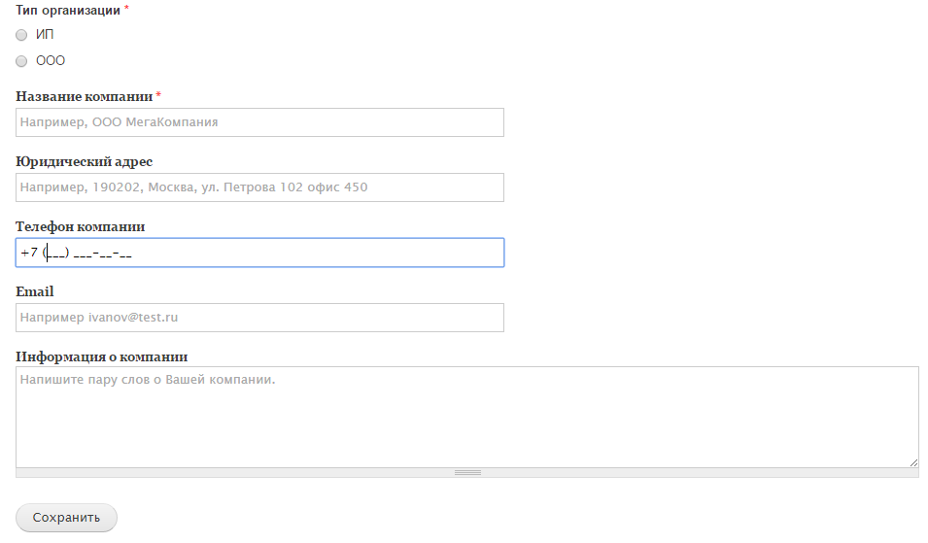
Формы на сайте
Модуль Masked Input

Slide 9
Формы на сайте
Модуль Multistep

Slide 10
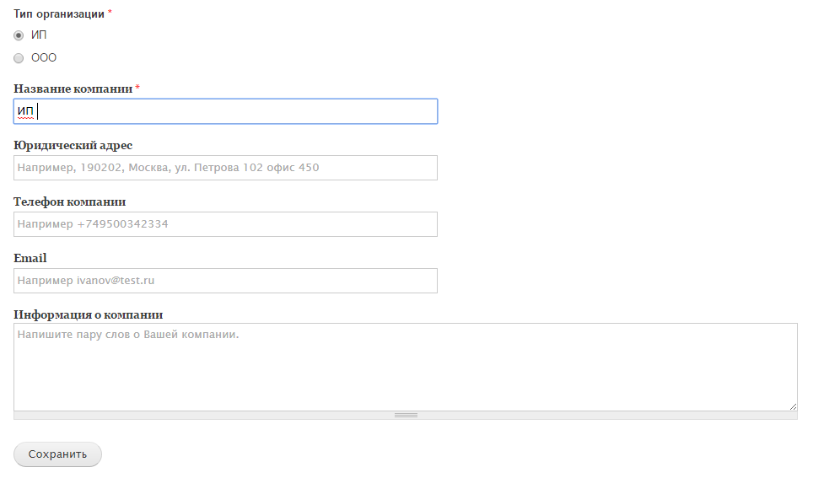
Формы на сайте
Предзаполнение поля, после выбора чекбокса, Javascript

Slide 11
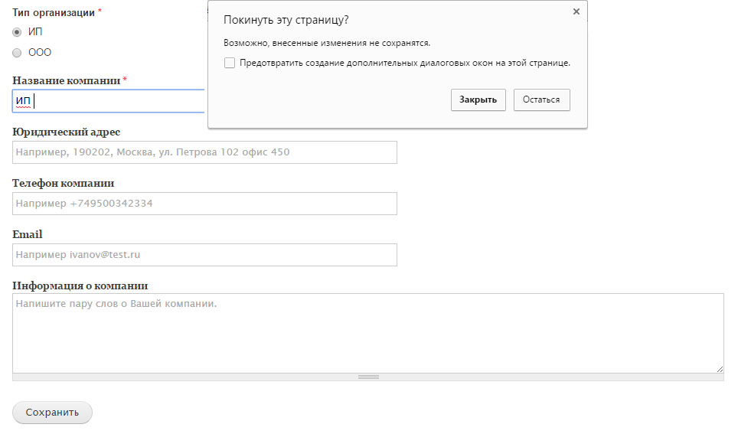
Формы на сайте
Предупреждение в случае закрытия страницы jquery.AreYouSure

Slide 12
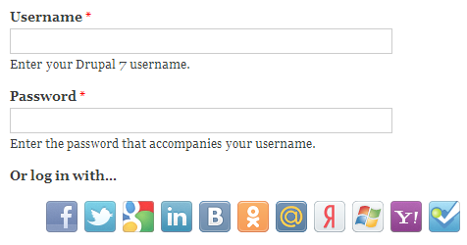
Регистрация
Модуль HybridAuth Social Login

Slide 13
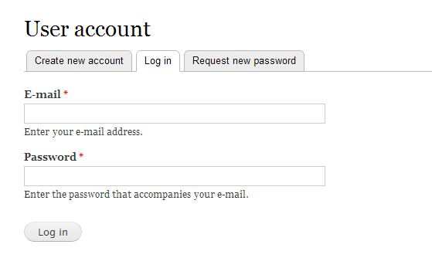
Регистрация
Модуль Email Registration

Slide 14
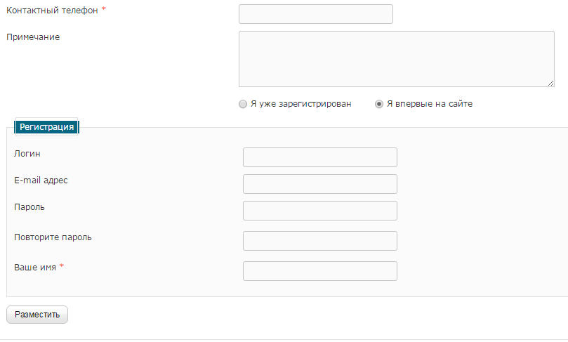
Регистрация
Модуль Inline Registration

Slide 15
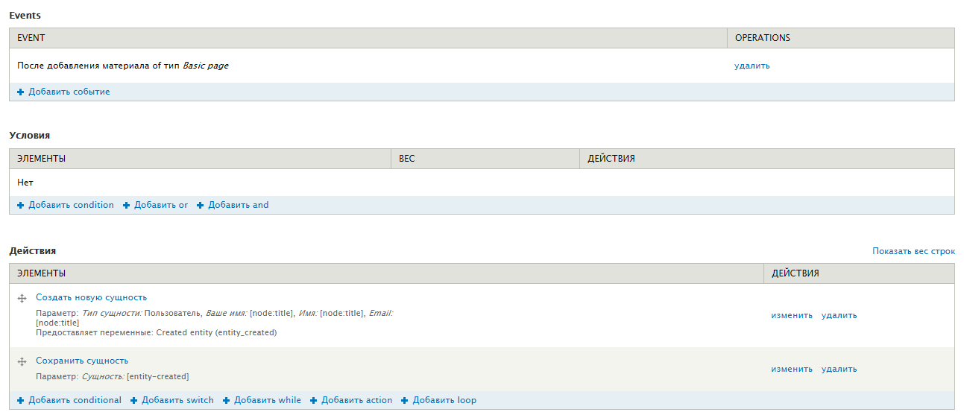
Регистрация
Регистрация пользователя с помощью модуля Rules

Slide 16
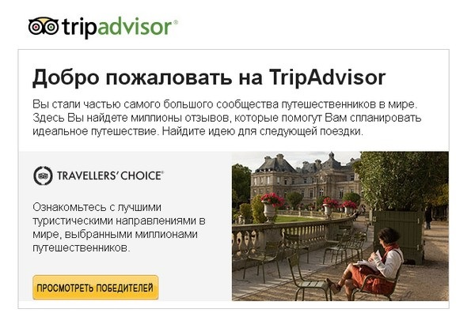
Действия после регистрации юзера
MailSystem + MimeMail

Slide 17
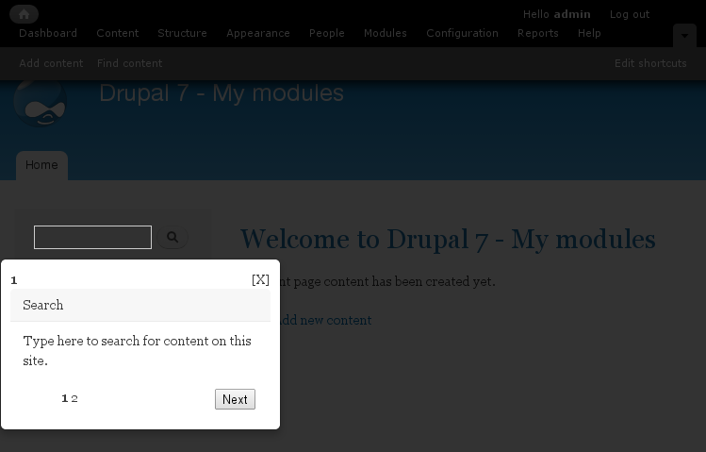
Первый вход юзера
Модуль bootstrap_tour

Slide 18
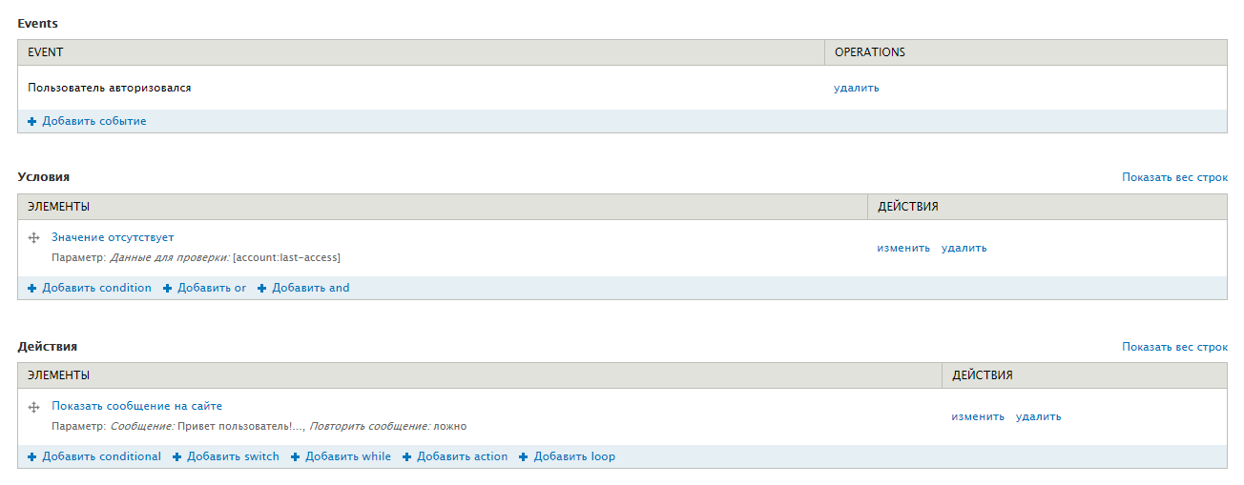
Первый вход юзера
Показ сообщения при первом логине юзера с помощью Rules

Slide 19
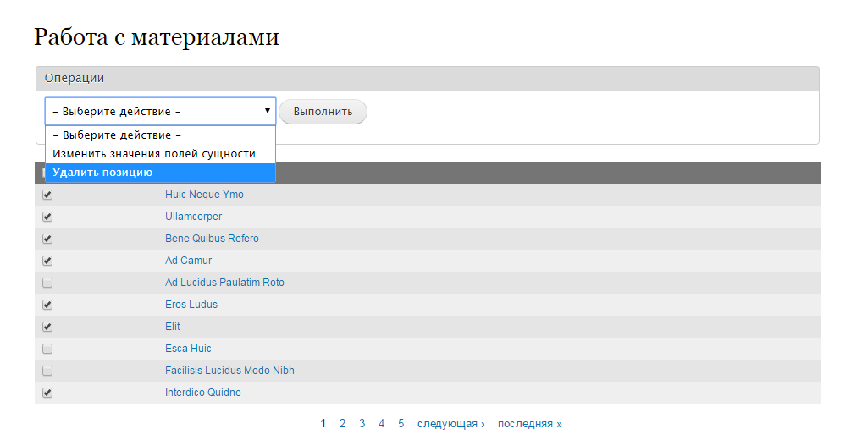
Работа с материалами
Модуль Views Bulk Operations

Slide 20
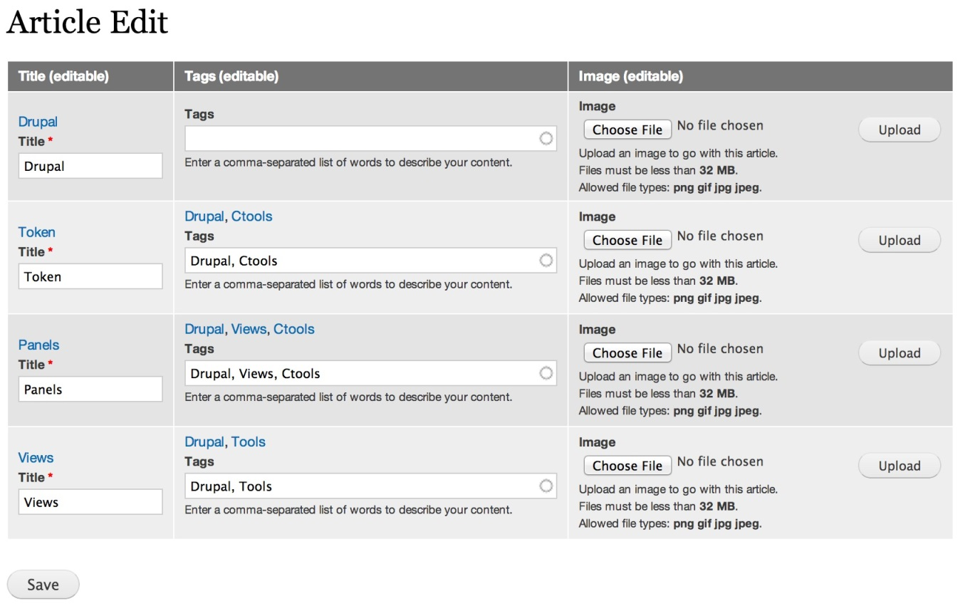
Работа с материалами
Модуль Editable Views

Slide 21
Благодарю за внимание!
Василий Устинов
justinoff@ya.ru
https://vk.com/vasilius_i
При поддержке:
Золотой спонсор:
Серебряные спонсоры:

